Slide 1
Áp dụng Stack trong bài toán Tháp Hà Nội
Phan Minh Toàn: 16521261

Slide 2
1. Stack là gì? 2. Giải bài toán tháp Hà Nội bằng Stack.

Slide 3
1.STACK LÀ GÌ?

Slide 4
Stack (ngăn xếp): Là 1 vật chứa các đối tượng làm việc theo cơ chế LIFO (Last In First Out), từ việc thêm 1 đối tượng vào Stack hoặc lấy 1 đối tượng ra khỏi Stack được thực hiện theo cơ chế “vào sau ra trước”

Slide 5
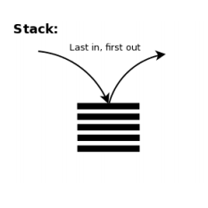
Stack dùng để: •Trình biên dịch
•Khử đệ qui đuôi
•Lưu vết các quá trình quay lui, vét cạn.

Slide 6
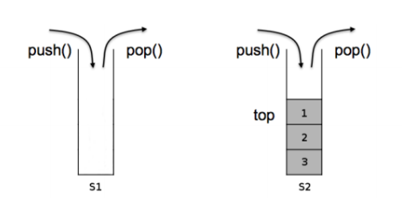
Một số chức năng chính của Stack:
isEmpty(): Kiểm tra Stack có rỗng hay không.
Top(): Trả về giá trị của phần tử nằm đầu Stack mà không hủy nó khỏi Stack.

Slide 7
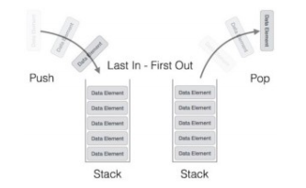
Một số chức năng chính của Stack:
Push(x): Thêm đối tượng x vào Stack.
Pop(): Lấy đối tượng từ Stack.

Slide 8
2. GIẢI BÀI TOÁN THÁP HÀ NỘI BẰNG STACK

Slide 9

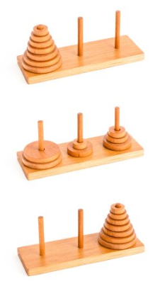
Trò chơi tháp Hà Nội
Trò chơi Tháp Hà Nội có thể đã xuất hiện ở Đông Á từ thế kỷ 19 hoặc trước đó. Các đĩa được làm bằng sứ ở Trung Quốc, Nhật Bản và Việt Nam.
Notes:
Trò chơi này được đưa sang phương Tây lần đầu bởi nhà toán học người Pháp Edouard Lucas vào năm 1883.
Trò chơi này nhanh chóng được các nhà toán học nghiên cứu sau đó, và trở thành ví dụ về phương pháp giải đệ quy kinh điển trong dạy học và tin học. Lời giải tối ưu cho trò chơi có thể tìm thấy chính xác cho trường hợp 3 cọc. Nhưng khi mở rộng cho 4 cọc hoặc nhiều hơn, lời giải chính xác cho đến nay vẫn chưa được khẳng định.
Các phiên bản đầu tiên được Pháp sản xuất, kèm theo tờ minh họa ngoài bìa và hai tờ hướng dẫn.

Slide 10
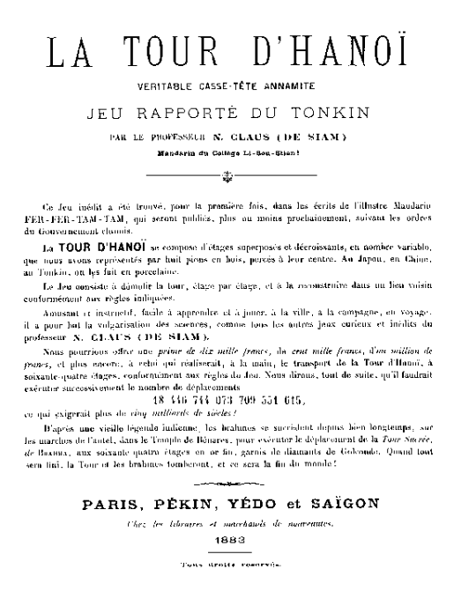
Trò chơi tháp Hà Nội
Trò chơi Tháp Hà Nội thời xưa rất nổi tiếng và được 1 số báo và tạp chí nước ngoài đưa tin và xuất hiện trong 1 số cuốn sách của các tác giả ngoại quốc nổi tiếng.

Slide 11
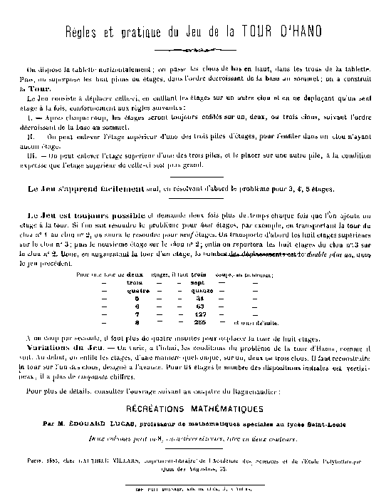
Luật chơi được ghi lại bởi Mr. Édouard Lucas, giáo sư toán học cao cấp tại Lycée Saint-Louis

Slide 12
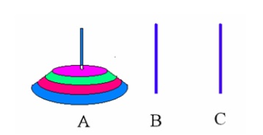
Bài toán "tháp Hà Nội" được phát biểu như sau: Có ba cọc A,B,C. Khởi đầu cọc A có một số đĩa xếp theo thứ tự nhỏ dần lên trên đỉnh. Bài toán đặt ra là phải chuyển toàn bộ chồng đĩa từ A sang B. Mỗi lần thực hiện chuyển một đĩa từ một cọc sang một cọc khác và không được đặt đĩa lớn nằm trên đĩa nhỏ.

Slide 13
Cách giải:
Đầu tiên ta lấy cột C làm cọc trung gian. Chuyển n-1 chiếc đĩa sang cột B.
Ta chuyển chiếc đĩa lớn nhất sang cột C
Lấy cột A làm cột trung gian chuyển n-1 chiếc đĩa từ cột B sang cột C

Slide 14
Mô Phỏng bài toán Hà Nội với số đĩa là 3
 | A | B | C
Tower 1 | 1 | 2 | 3
Tower 2
Tower 3

Slide 15
Mô Phỏng bài toán Hà Nội với số đĩa là 3
 | A | B | C
Tower 1 | 2 | 3
Tower 2
Tower 3 | 1

Slide 16
Mô Phỏng bài toán Hà Nội với số đĩa là 3
 | A | B | C
Tower 1 | 3
Tower 2 | 2
Tower 3 | 1

Slide 17
Mô Phỏng bài toán Hà Nội với số đĩa là 3
 | A | B | C
Tower 1 | 3
Tower 2 | 1 | 2
Tower 3

Slide 18
Mô Phỏng bài toán Hà Nội với số đĩa là 3
 | A | B | C
Tower 1
Tower 2 | 1 | 2
Tower 3 | 3

Slide 19
Mô Phỏng bài toán Hà Nội với số đĩa là 3
 | A | B | C
Tower 1 | 1
Tower 2 | 2
Tower 3 | 3

Slide 20
Mô Phỏng bài toán Hà Nội với số đĩa là 3
 | A | B | C
Tower 1 | 1
Tower 2
Tower 3 | 2 | 3

Slide 21
Mô Phỏng bài toán Hà Nội với số đĩa là 3
 | A | B | C
Tower 1
Tower 2
Tower 3 | 1 | 2 | 3

Slide 22
Ý tưởng sử dụng ngăn xếp trong cách giải bài toán: Là mỗi tháp sẽ là 1 Stack
1
2
3

Slide 23
Ý tưởng sử dụng ngăn xếp trong cách giải bài toán: Là mỗi tháp sẽ là 1 Stack
2
3
1

Slide 24
Ý tưởng sử dụng ngăn xếp trong cách giải bài toán: Là mỗi tháp sẽ là 1 Stack
3
2
1

Slide 25
Ý tưởng sử dụng ngăn xếp trong cách giải bài toán: Là mỗi tháp sẽ là 1 Stack
3
1
2

Slide 26
Ý tưởng sử dụng ngăn xếp trong cách giải bài toán: Là mỗi tháp sẽ là 1 Stack
1
2
3

Slide 27
Ý tưởng sử dụng ngăn xếp trong cách giải bài toán: Là mỗi tháp sẽ là 1 Stack
1
2
3

Slide 28
Ý tưởng sử dụng ngăn xếp trong cách giải bài toán: Là mỗi tháp sẽ là 1 Stack
1
2
3

Slide 29
Ý tưởng sử dụng ngăn xếp trong cách giải bài toán: Là mỗi tháp sẽ là 1 Stack
1
2
3

Slide 30

THANKS!
Any questions?

